Slide 1

PYTHON EXPERT
Lic. Derlis Caballero Mendoza
derliscaballero91@gmail.com
Clase 1

Slide 2

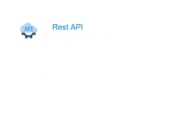
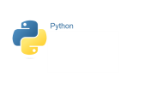
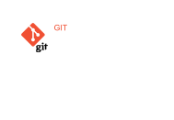

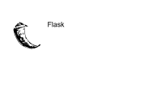
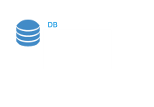
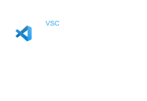
Tabla de contenidos

Slide 3
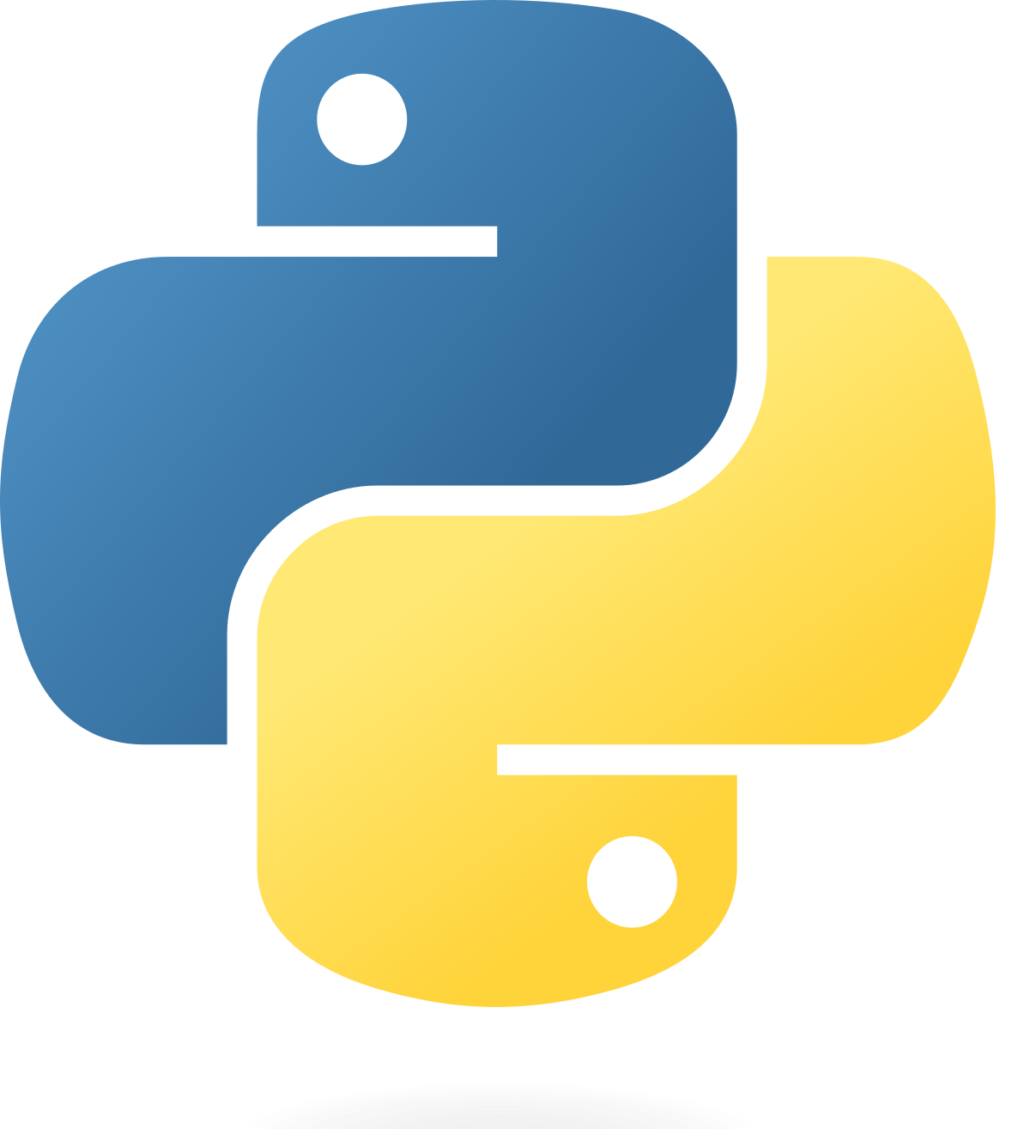
Python
Qué es Python: Lenguaje de programación interpretado, de alto nivel y propósito general.
Historia: Creado por Guido van Rossum y lanzado en 1991.
Características:
Sintaxis simple y legible.
Gran cantidad de bibliotecas y frameworks.
Usado en desarrollo web, ciencia de datos, automatización, inteligencia artificial, etc.

Slide 4

Introducción a Python
Ejemplo de Código:

Slide 5

Flask
Qué es Flask: Framework web micro de Python.
Características:
Ligero y extensible.
Facilita la creación de aplicaciones web.
Uso de Jinja2 para plantillas HTML.

Slide 6
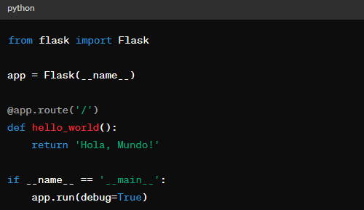
Introducción a Flask
Ejemplo de Código:

Slide 7
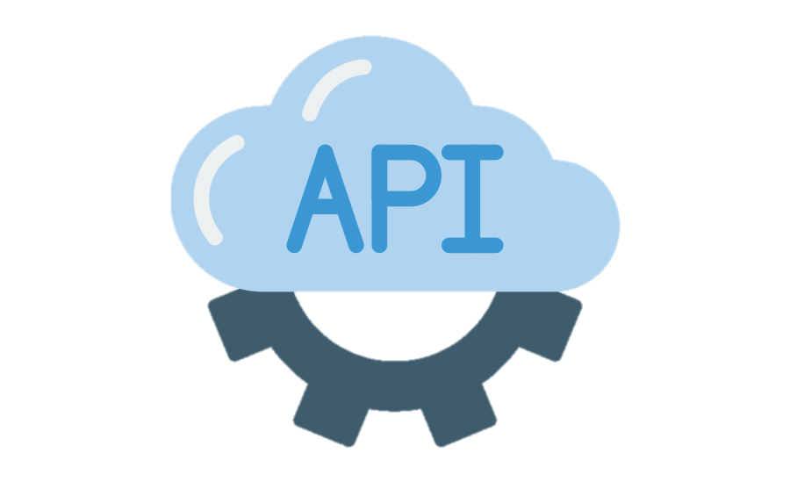
Rest API
Qué es una REST API: Interfaz de programación que sigue el estilo de arquitectura REST.
Características:
Utiliza HTTP para la comunicación.
Operaciones CRUD (Create, Read, Update, Delete).
Stateless y cacheable.

Slide 8
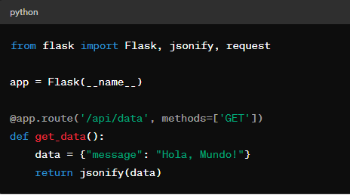
Introducción a Rest API
Ejemplo de Endpoint:

Slide 9
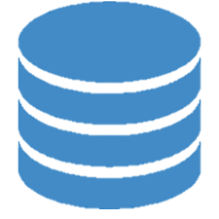
DB
Una base de datos (del inglés: database) se encarga no solo de almacenar datos, sino también de conectarlos entre sí en una unidad lógica. En términos generales, una base de datos es un conjunto de datos estructurados que pertenecen a un mismo contexto y, en cuanto a su función, se utiliza para administrar de forma electrónica grandes cantidades de información.

Slide 10

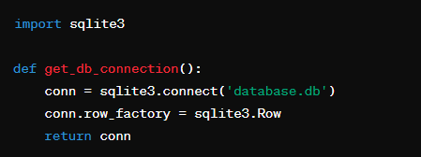
Bases de datos
Operaciones Básicas SQL
Conexión a Bases de Datos en Flask

Slide 11

VSC
Qué es Visual Studio Code: Editor de código fuente desarrollado por Microsoft.
Características:
Ligero y extensible.
Soporte para múltiples lenguajes de programación.
Integración con Git y terminal.
Extensiones Útiles:
Python
Docker
REST Client

Slide 12

GIT
Sistema de control de versiones distribuido.
Características:
Seguimiento de cambios en el código fuente.
Colaboración y trabajo en equipo.
Deshacer cambios y manejo de versiones.

Slide 13
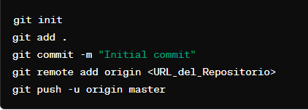
GIT
Comandos Básicos

Slide 14
GIT
Conceptos Clave:Repositorio: Lugar donde se almacena el código.
Commit: Guardar cambios en el repositorio.
Branch: Línea de desarrollo paralelo.
Merge: Combinar cambios de diferentes branches

Slide 15
Conclusión
Resumen: Hemos cubierto los conceptos básicos de Python, Flask, Docker, REST API, bases de datos, Visual Studio Code y Git.
Próximos Pasos: Practicar con proyectos pequeños, leer documentación y tutoriales adicionales.
Preguntas y Respuestas: Abierto a preguntas.

Slide 16


GRACIAS
Lic. Derlis Caballero Mendoza

Slide 17


